Slide 1
Báo cáo đồ án
Lập trình Web xem phim
GVHD: Trương Thị Khánh Dịp
Nhóm 2

Slide 2
Thành viên nhóm
Nguyễn Tấn Khang - 21133015
Đái Triệu Phi - 21133068
Phan Công Danh - 21133014
Lương Tường Vy - 21133093

Slide 3
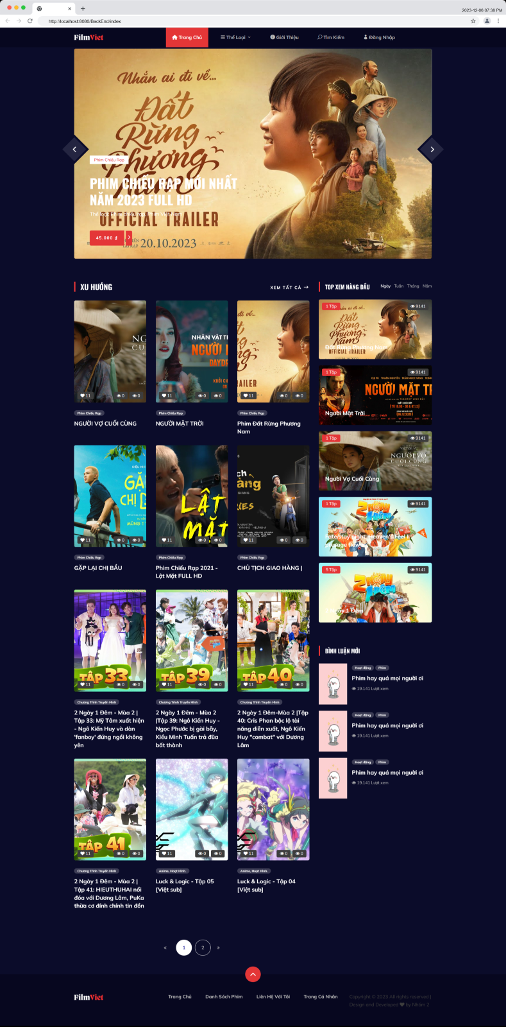
Giới thiệu tổng quan về đồ án
Dự án có mục tiêu chính là xây dựng một nền tảng trực tuyến đầy đủ chức năng cho người yêu thích điện ảnh. Điều này bao gồm việc tạo trang web đa phương tiện chuyên về xem phim trực tuyến với giao diện người dùng thân thiện, quản lý danh sách phim đa dạng, và chức năng tìm kiếm thuận tiện. Nền tảng cũng hỗ trợ xem phim mượt mà, tích hợp hệ thống đánh giá và phản hồi, cũng như tính năng chia sẻ thông tin với mạng xã hội.

Slide 4
Giới thiệu tổng quan về đồ án
Phạm vi của dự án bao gồm chức năng tìm kiếm, xem phim online, đánh giá, tạo danh sách phim yêu thích và chia sẻ trên mạng xã hội. Giao diện người dùng được thiết kế hấp dẫn và thân thiện, nội dung bao gồm phim chiếu rạp, truyền hình, tài liệu, hoạt hình, vv. Dự án cũng quản lý thông tin thành viên, bảo mật thông tin cá nhân và tối ưu hóa cho thiết bị di động. Kết nối với các dịch vụ phụ trợ và xây dựng cộng đồng người dùng để tạo sự tương tác và gắn kết trong cộng đồng yêu phim. Bảo mật thông tin cá nhân cũng là ưu tiên để đảm bảo an toàn và ngăn chặn các hành vi không đúng quy định.

Slide 5
01
02
03
Người dung (user)
Khách (guest)
Quản trị viên (admin)

Slide 6

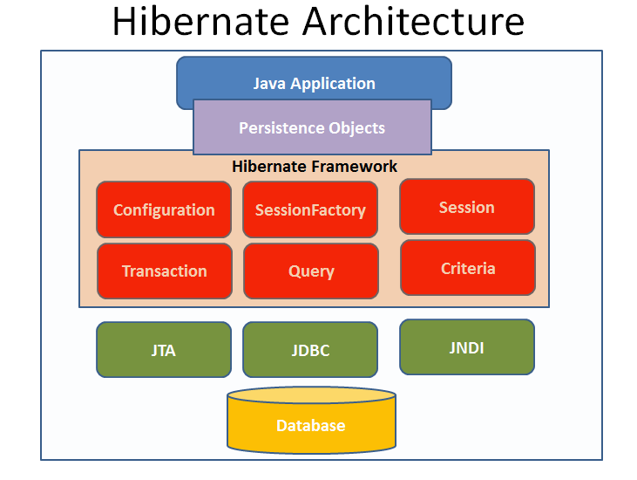
Giao diện người dùng
SQL SERVER:
Lưu trữ thông tin về phim, người dùng, lịch sử xem phim và dữ liệu khác.
Hibernate:
Tương tác với cơ sở dữ liệu, giảm sự phụ thuộc vào SQL và cung cấp một lớp đối tượng.

Slide 7
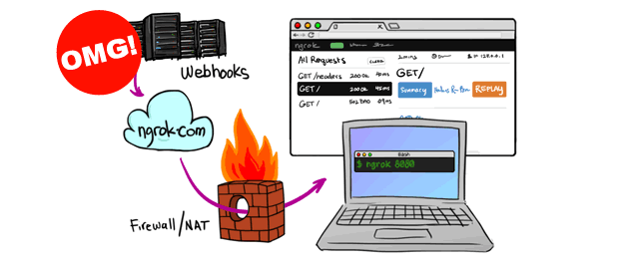
Giao diện người dùng
Spring Framework:
Framework phổ biến, giúp xây dựng ứng dụng Java hiệu quả và linh hoạt.
JPA (Java Persistence API):
Quản lý liên kết giữa đối tượng Java và cơ sở dữ liệu quan hệ.
Hibernate:
Framework ORM giúp ánh xạ đối tượng Java với bảng trong cơ sở dữ liệu.
Ngrok:
Công cụ tạo đường hầm an toàn từ máy tính đến ứng dụng web cục bộ, hữu ích khi chia sẻ ứng dụng đang phát triển mà không cần triển khai trên máy chủ thực tế.

Slide 8
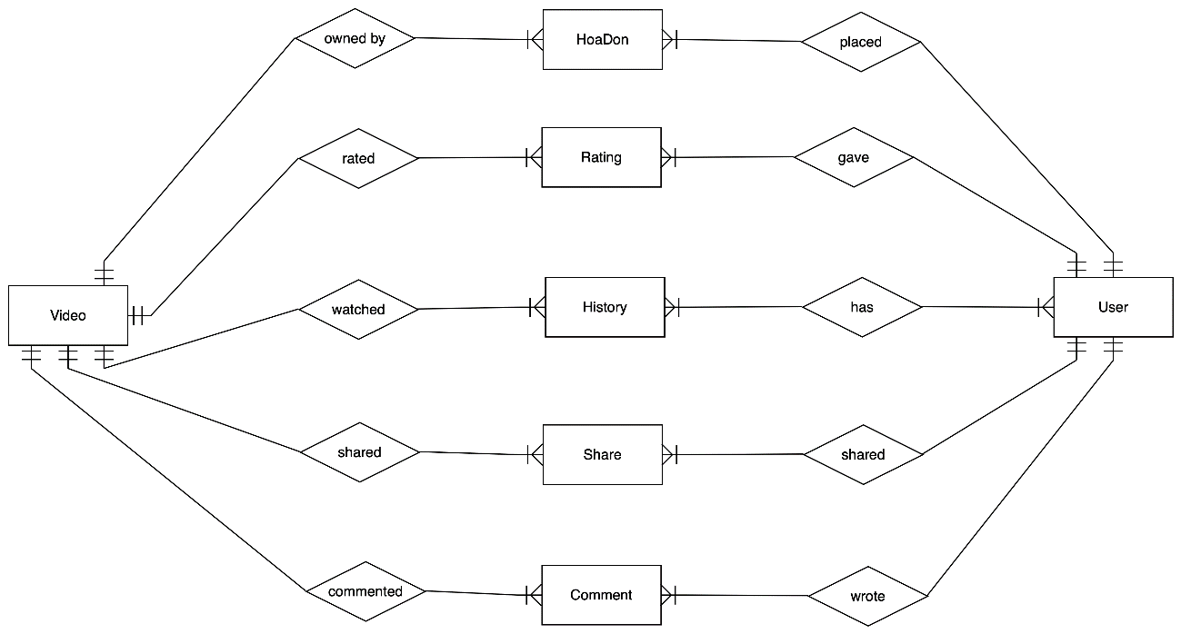
Thiết Kế Cơ Sở Dữ Liệu Sơ Đồ ERD

Slide 9
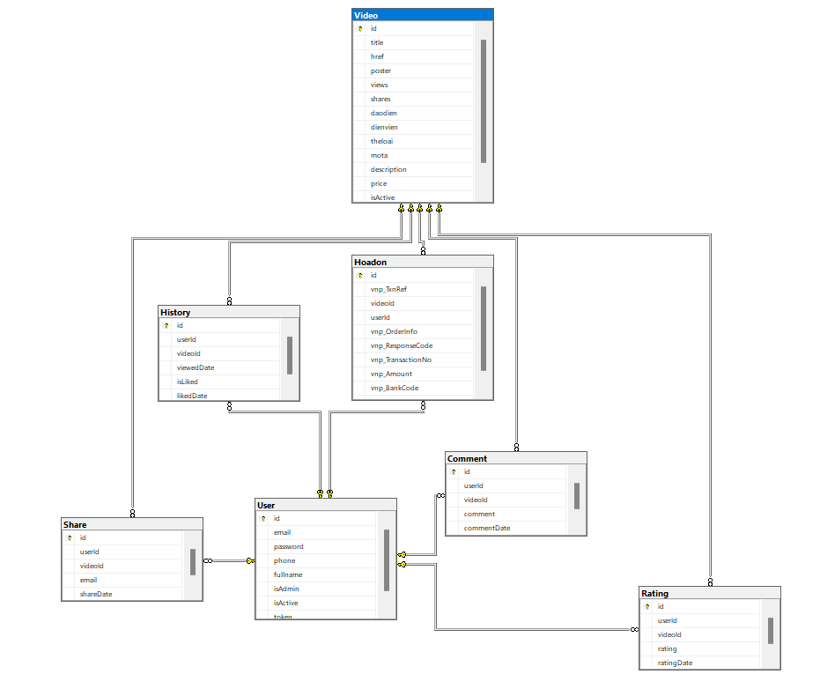
Database Diagram

Slide 10
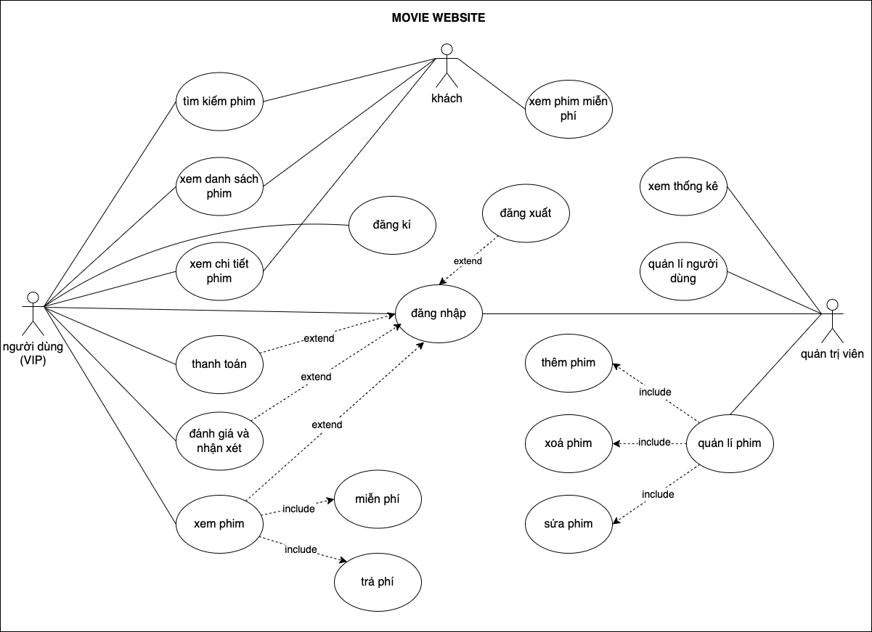
Use-Case

Slide 11
Thiết kế giao diện người dùng

Slide 12
Trang giới thiệu

Slide 13
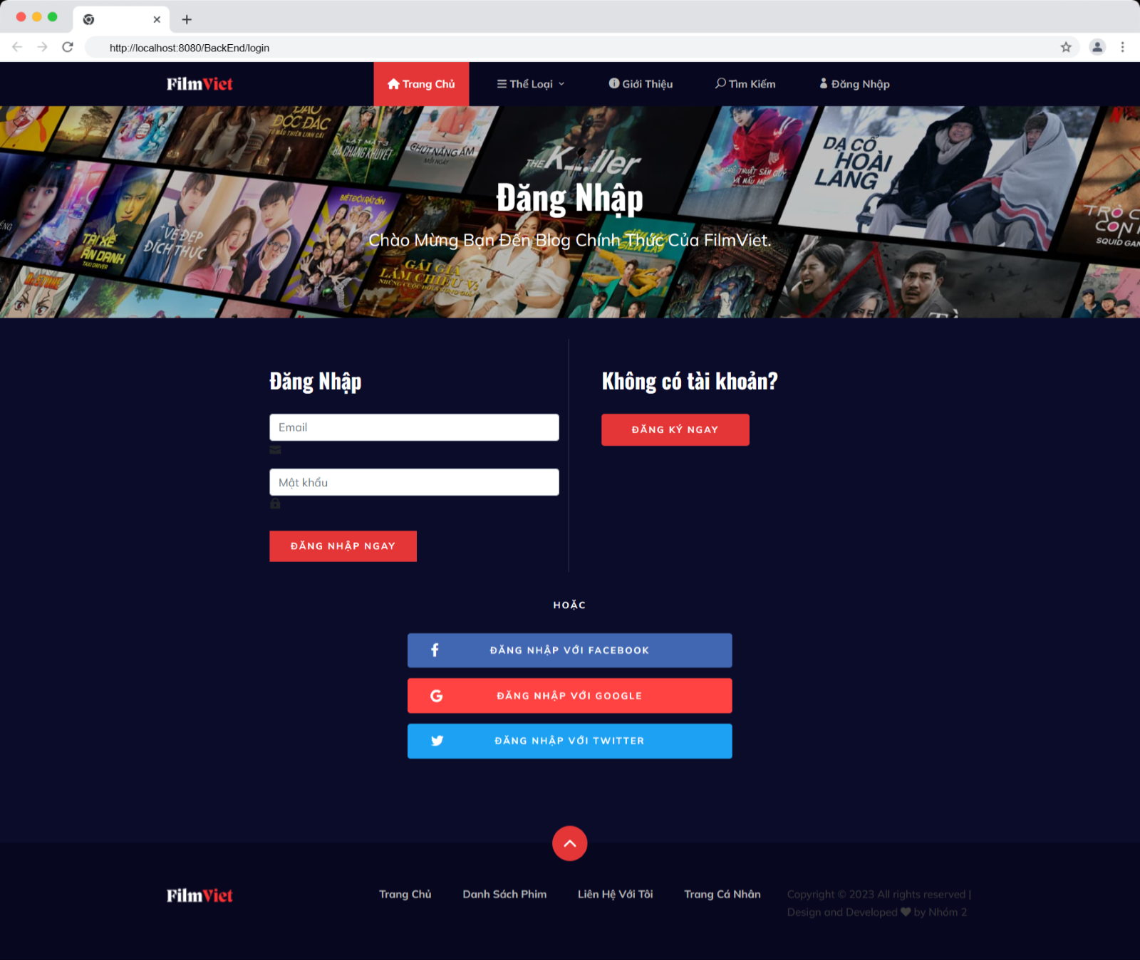
Trang đăng nhập

Slide 14
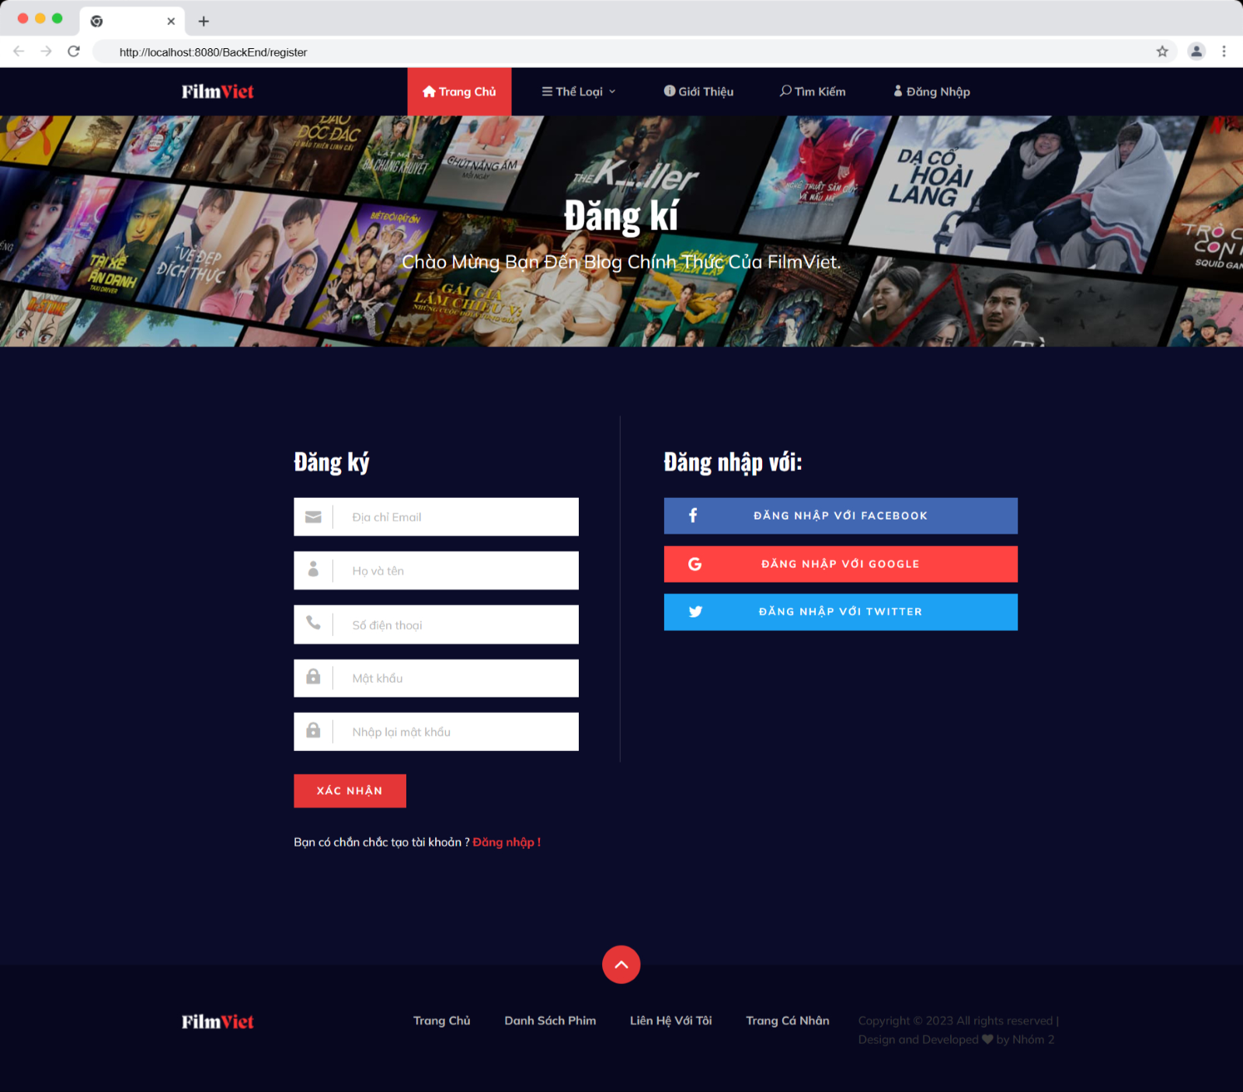
Trang đăng kí

Slide 15
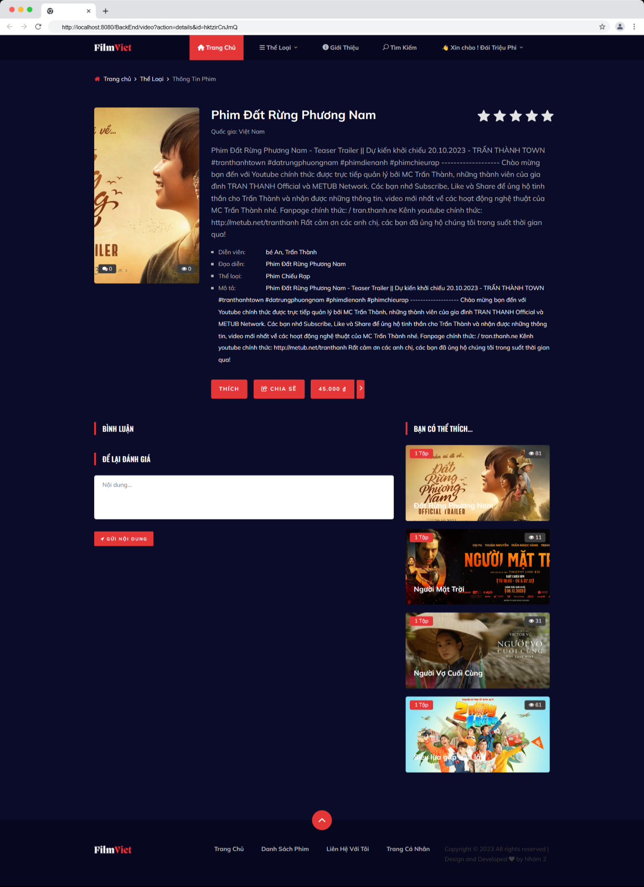
Trang mô tả phim

Slide 16
Chức năng hệ thống

Slide 17
Chức năng cơ bản cho người dùng
Chức năng dành cho người dùng là trái tim của nền tảng, mang đến trải nghiệm tuyệt vời và thuận tiện. Người dùng có khả năng đăng ký bằng cách điền thông tin hoặc nhanh chóng với tài khoản Google.
Sau khi đăng ký, họ có quyền quản lý thông tin cá nhân, chỉnh sửa họ tên, số điện thoại và mật khẩu. Lịch sử truy cập và danh sách phim yêu thích giúp họ duyệt và xem lại một cách dễ dàng.
Người dùng cũng có thể kiểm tra lịch sử giao dịch và xem bình luận của người dùng khác. Chức năng tìm kiếm phim và chia sẻ thông qua email tạo ra một trải nghiệm đa dạng và tương tác cho người dùng.

Slide 18
Chức năng cơ bản cho Admin
Với vai trò quản trị, admin có quyền xem thống kê tổng thu nhập theo tháng và chi tiết giao dịch. Họ có khả năng quản lý video, thêm và xóa nội dung một cách linh hoạt.
Quản lý người dùng cho phép admin chỉnh sửa thông tin và trạng thái tài khoản của họ.
Bảo đảm tính an toàn, admin cũng có thể xem báo cáo thống kê, giúp họ hiểu rõ hoạt động và xu hướng trên nền tảng.
→ Tất cả những chức năng này giúp admin duy trì và phát triển nền tảng một cách hiệu quả và linh hoạt.

Slide 19
Kết quả đạt được
Trang web xem phim đã hoàn thành một loạt chức năng đa dạng từ cơ bản đến phức tạp, đáp ứng đầy đủ nhu cầu xem phim và trải nghiệm video. Người dùng có thể đăng ký và đăng nhập một cách thuận tiện, quản lý thông tin cá nhân, xem lịch sử truy cập và quản lý danh sách phim yêu thích. Nền tảng cũng cung cấp chức năng tìm kiếm phim, chia sẻ thông qua email, và người dùng có thể xem bình luận của nhau. Điều này tạo nên một trang web xem phim đầy đủ chức năng và thân thiện với người dùng.
Học được và kinh nghiệm
Quá trình làm dự án trang web xem phim mang lại những học được và kinh nghiệm quý báu. Thành viên học được quy trình phát triển phần mềm, từ phân tích yêu cầu đến triển khai và bảo trì. Kiến thức về công nghệ web, quản lý dữ liệu, và thiết kế giao diện người dùng được củng cố. Thành viên cũng rèn luyện kỹ năng quản lý dự án, tương tác nhóm, và giải quyết vấn đề. Việc kiểm thử và sửa lỗi chi tiết đảm bảo tính ổn định của dự án. Tất cả những trải nghiệm này giúp mỗi thành viên phát triển tư duy sáng tạo và khả năng giải quyết vấn đề trong môi trường thực tế.

Slide 20
Giao Diện Thân Thiện và Responsive: Thiết kế giao diện để làm cho việc tìm kiếm và trải nghiệm xem phim trở nên dễ dàng và thú vị. Đảm bảo rằng giao diện là responsive để người dùng có thể truy cập từ mọi thiết bị một cách thuận lợi. Hệ Thống Tìm Kiếm Thông Minh: Xây dựng hệ thống tìm kiếm thông minh giúp người xem nhanh chóng định vị phim theo sở thích cá nhân, tăng trải nghiệm người dùng. Đề Xuất Nội Dung Dựa Trên Lịch Sử Xem: Tích hợp tính năng đề xuất nội dung mới dựa trên lịch sử xem, giúp tạo thêm sự hứng thú và đa dạng cho người xem.
Cải tiến trong tương lai

Slide 21


